Slide 1
39-4
These materials are by the Kongki Ka Project and are made available to you under the terms of the Creative Commons Attribution ShareAlike license 4.0.
You have permission to share and redistribute these materials in any format and to make reasonable revisions and adaptations of this translation, provided that:
You include the above licence and source information.
If you redistribute these materials or create derivatives, you must distribute your contributions under the same license as the original.
The Holy Bible, Berean Standard Bible, BSB is produced in cooperation with Bible Hub, Discovery Bible, OpenBible.com, and the Berean Bible Translation Committee. This text of God's Word has been dedicated to the public domain.
Tibetan text is from the The Holy Bible in Modern Literary Tibetan, New Tibetan Bible translation.
This translation is made available under the terms of the Creative Commons Attribution-NonCommercial-NoDerivatives 4.0 International license.
Notes:
Ch
39 The Transfiguration
1. The Transfiguration - Matt 17:1-13; Mark 9:2-13; Luke 9:28-36 (Left Top)
2. The Boy with an evil spirit - Matt 17:14-23; Mark 9:14-32; Luke 9:37-45 (Right
Top)
3. Jesus and Peter pay tax - Matt 17:24-27 (Right Center)
4. Who is the greatest? - Matt 18:1-4; Mark 9:33-40; Luke 9:46-50 (Right Bottom)
5. Towards Jerusalem - Luke 9:51-62 (Left Bottom)
6. 72 sent out - Luke 10:1-24 (Left Center)

Slide 2
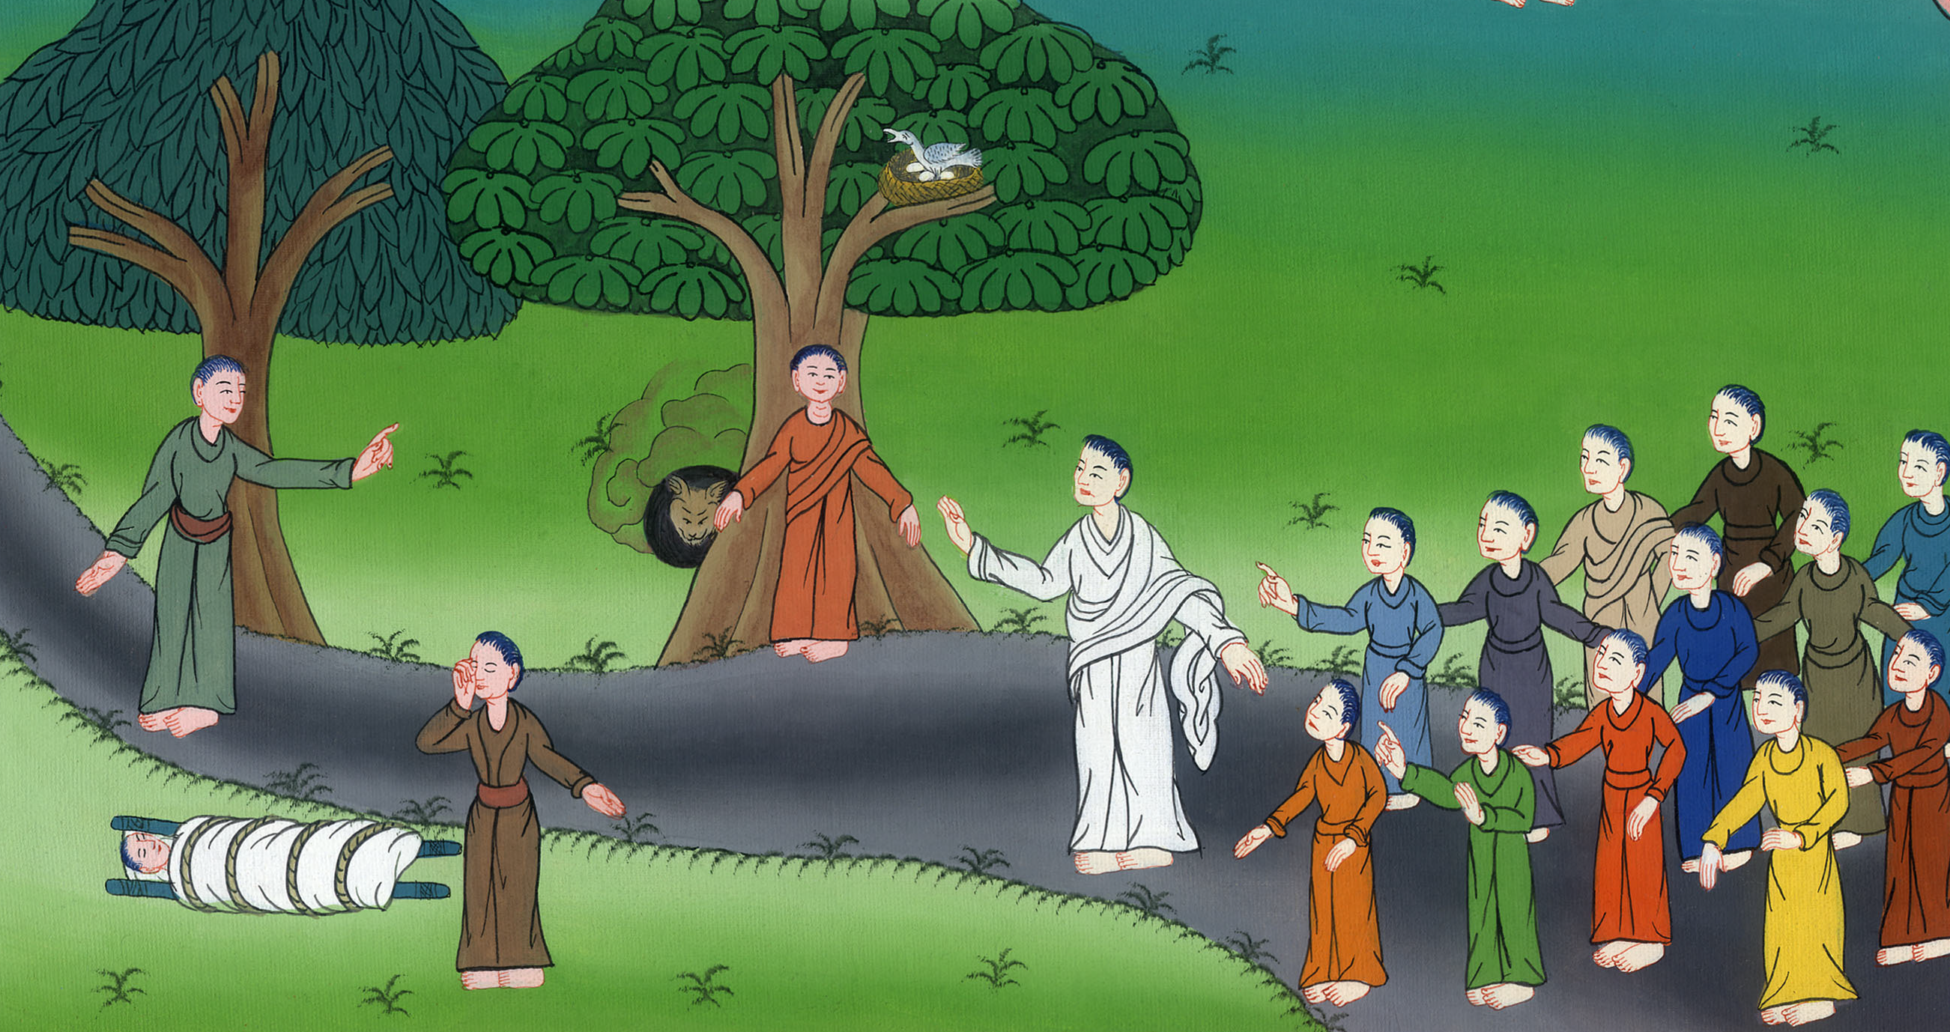
ལོ་ཀུ 9
སྟོན་པ་ཡེ་ཤུའི་རྗེས་སུ་འབྲང་བའི་སྐོར།

Slide 3
The Cost of Following Jesus- Luke 9:51-62
ལོ་ཀུ 9
སྟོན་པ་ཡེ་ཤུའི་རྗེས་སུ་འབྲང་བའི་སྐོར།

Slide 4
ལོ་ཀུ 9
སྟོན་པ་ཡེ་ཤུའི་རྗེས་སུ་འབྲང་བའི་སྐོར།
This work is licensed under a Creative Commons Attribution-ShareAlike 4.0 International License

Slide 5
51As the day of His ascension approached, Jesus resolutely set out for Jerusalem.
51སྐྱབས་མགོན་ཡེ་ཤུ་ནམ་མཁའི་ཞིང་ཁམས་སུ་འཕགས་པའི་དུས་སླེབས་ལ་ཉེ༌སྐབས། ཁོང་ཐུགས་མ་གཡེངས་པར་ཡེ་རུ་སཱ་ལེམ་དུ་ཕེབས་པར་རྩོམ་མོ།།

Slide 6
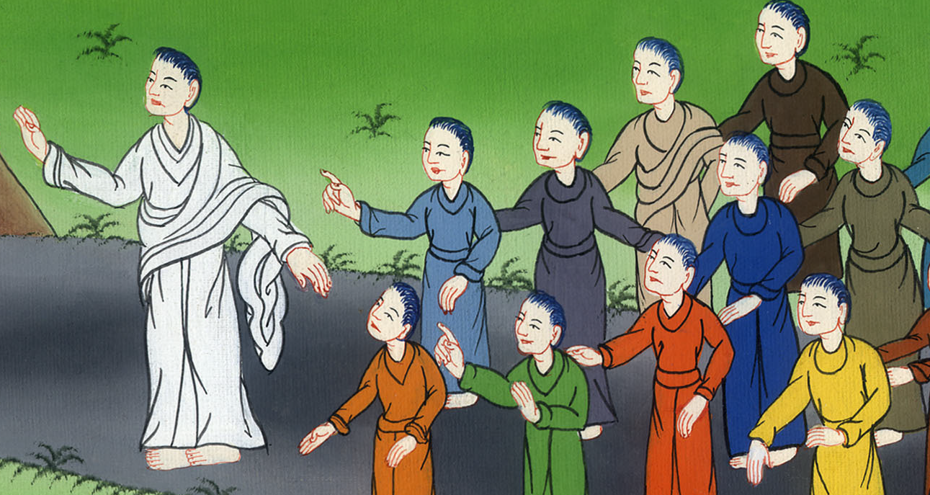
ལོ་ཀུ 9:51

Slide 7
52He sent messengers on ahead, who went into a village of the Samaritans to make arrangements for Him. 53But the people there refused to welcome Him, because He was heading for Jerusalem.
52ཁོང་གིས་ཐོག་མར་བང་ཆེན་སྔོན་དུ་མངགས༌ཤིང༌། མི་དེ་རྣམས་སཱ་མར་ཡ་ཡུལ་གྱི་གྲོང་སྡེ་ཞིག་ལ་ཁོང་ཉིད་ཕེབས་འགྱུར་ལ་སྟ་གོན་བྱེད་དུ་སོང༌། 53འོན༌ཀྱང༌། ཁོང་རྣམས་ཡེ་རུ་སཱ་ལེམ་གྱི་ཕྱོགས་སུ་ཕེབས་བཞིན་པའི་རྐྱེན་གྱིས་སཱ་མར་ཡ་པ་རྣམས་ཀྱིས་ཁོང་ལ་བསུ་བ་མ་བྱས་སོ།།

Slide 8
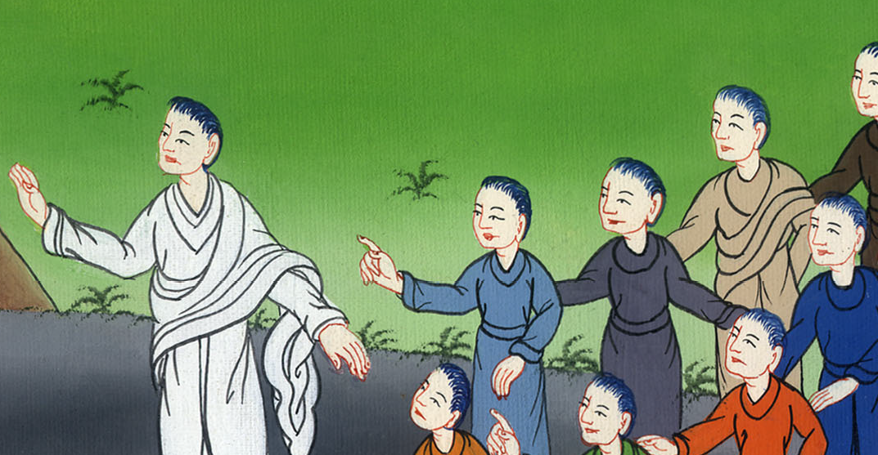
ལོ་ཀུ 9:52,53

Slide 9
54When the disciples James and John saw this, they asked, “Lord, do You want us to call down fire from heaven to consume them?”
54ཁོང་གི་ཐུགས་སྲས་ཡ་ཀོབ་དང་ཡོ་ཧ་ནན་གཉིས་ཀྱིས་གནས་ཚུལ་དེ་མཐོང་ནས་ན༌རེ། གཙོ་བོ༌ལགས། ངེད་ཅག་གིས་ནམ་མཁའ་ལས་མེ་ཕབ་སྟེ་མི་དེ་རྣམས་བསྲེག་པར་བྱས་ན་ཁྱེད་རང་ཐུགས་དགྱེས་སམ་ཞེས་ཞུས་པ༌ན།

Slide 10
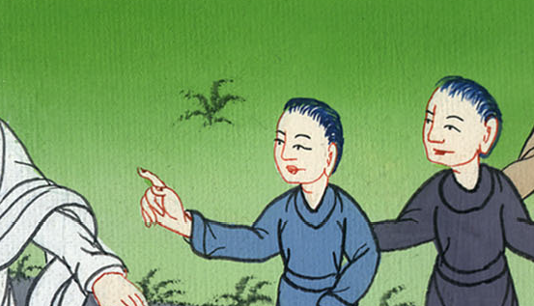
ལོ་ཀུ 9:54

Slide 11
55But Jesus turned and rebuked them. 56And He and His disciples went on to another village.
55སྐྱབས་མགོན་ཡེ་ཤུ་ཞལ་ཕྱིར་འཁོར་ནས་དེ་གཉིས་ལ་བཀའ་བཀྱོན་གནང༌། ཁྱོད་གཉིས་ཀྱིས་རང་གི་སེམས་ནི་ག་འདྲ་ཡིན་པ་མི་ཤེས། 56མིའི་བུ་ནི་མིའི་སྲོག་མེད་པར་བཟོ་བའི་ཕྱིར་འོངས་པ་མ་ཡིན༌པར། མིའི་སྲོག་སྐྱོབ་པའི་ཕྱིར་འོངས་པ་ཡིན་ཞེས་གསུངས་སོ།། དེ་ནས་ཁོང་རྣམས་ལྷན་དུ་གྲོང་སྡེ་གཞན་ཞིག་ལ་ཕེབས༌སོ།།

Slide 12
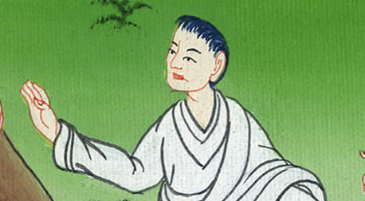
ལོ་ཀུ 9:55,56

Slide 13
57As they were walking along the road, someone said to Jesus, “I will follow You wherever You go.”
57ཡང་ཁོང་རྣམས་ལམ་དུ་ཆས༌སྐབས། མི་ཞིག་གིས་སྐྱབས་མགོན་ཡེ་ཤུ༌ལ། ཁྱེད་རང་གང་དུ་ཕེབས་ནའང་ང་རང་ཁྱེད་ཀྱི་རྗེས་སུ་འབྲང་ངོ་ཞེས་ཞུས་པ༌ན།

Slide 14
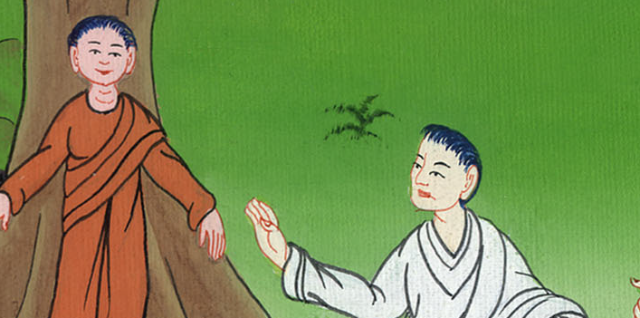
ལོ་ཀུ 9:57

Slide 15
58Jesus replied, “Foxes have dens and birds of the air have nests, but the Son of Man has no place to lay His head.”
58ཁོང་གིས་འདི་སྐད༌དུ། ཝ་ལ་ཁུང་བུ་དང་ནམ་མཁའི་བྱ་ལའང་ཚང་ཡོད༌ཀྱང༌། མིའི་བུ་ལ་མགོ་སྔས་ས་ཙམ་ཡང་མེད་ཅེས་གསུངས་སོ།།

Slide 16
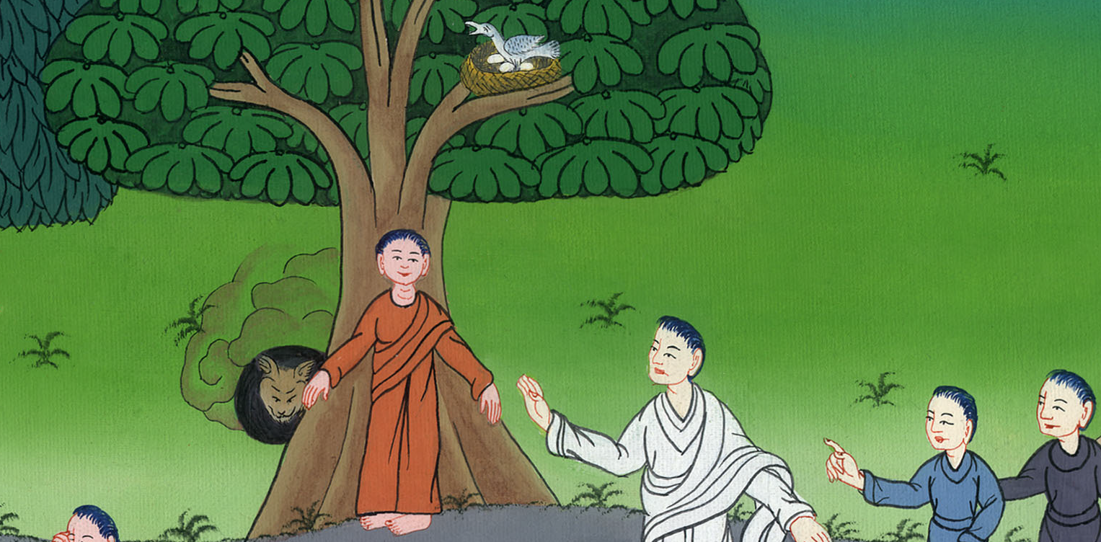
ལོ་ཀུ 9:58

Slide 17
59Then He said to another man, “Follow Me.”
The man replied, “Lord, first let me go and bury my father.”
59ཡང་ཁོང་གིས་མི་གཞན་ཞིག་ལ་འདི་སྐད༌དུ། ང་ཡི་རྗེས་སུ་ཤོག་ཅེས་གསུངས་པ༌ན། མི་དེ་ན༌རེ། གཙོ་བོ༌ལགས། ང་རང་ཐོག་མར་རང་ཡུལ་དུ་ཕ་དུར་ལ་སྦ་རུ་འགྲོ་བར་མཛོད་ཅེས་ཞུས་པ༌དང༌།

Slide 18
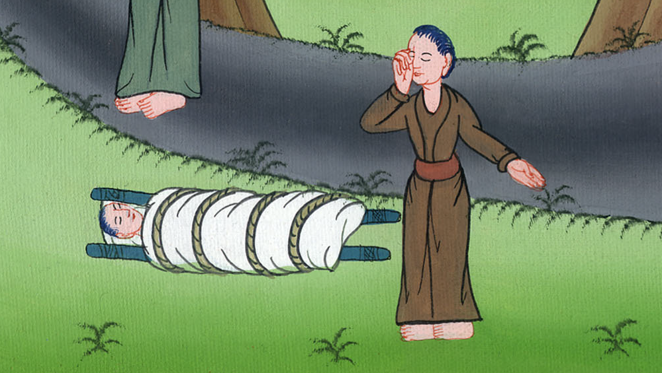
ལོ་ཀུ 9:59

Slide 19
60But Jesus told him, “Let the dead bury their own dead. You, however, go and proclaim the kingdom of God.”
60ཡང་ཁོང་གིས་འདི་སྐད༌དུ། བེམ་པོ་དང་འདྲ་བའི་མི་རྣམས་ལ་རང་གི་བེམ་པོ་དུར་ལ་སྦ་བར་གྱིས་ཤིག འོན་ཀྱང་ཁྱོད་རང་དཀོན་མཆོག་གི་རྒྱལ་སྲིད་ཀྱི་ཆོས་བསྒྲག་ཏུ་སོང་ཞིག་ཅེས་གསུངས་སོ།།

Slide 20
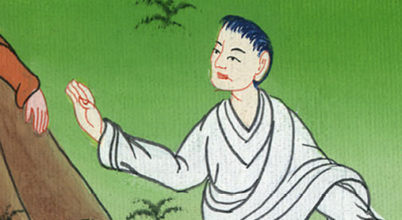
ལོ་ཀུ 9:60

Slide 21
61Still another said, “I will follow You, Lord; but first let me bid farewell to my family.”
61ཡང་མི་གཞན་ཞིག་ན༌རེ། གཙོ་བོ༌ལགས། ང་རང་ཁྱེད་ཀྱི་རྗེས་སུ་འབྲང་འདོད༌མོད། འོན་ཀྱང་ང་རང་སྔོན་དུ་ཁྱིམ་ལ་སོང་ནས་ཡུལ་མི་རྣམས་དང་གྱེས་མཇལ་ཞུ་བར་མཛོད་ཅེས་ཞུས་པ༌དང༌།

Slide 22
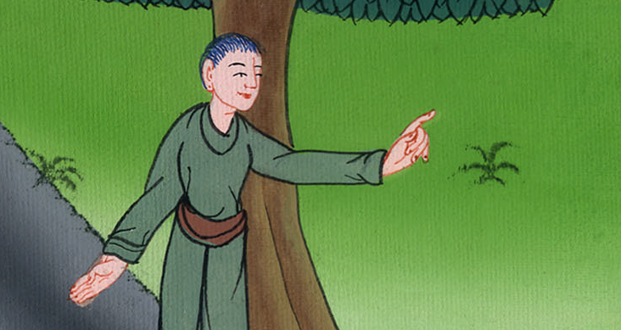
ལོ་ཀུ 9:61

Slide 23
62Then Jesus declared, “No one who puts his hand to the plow and then looks back is fit for the kingdom of God.”
62ཡང་སྐྱབས་མགོན་ཡེ་ཤུས་འདི་སྐད༌དུ། ལག་པས་གཤོལ་མདའ་བཟུང་ནས་ཕྱིར་མིག་གིས་ལྟ་མཁན་སུ་ཡིན་ཡང་དཀོན་མཆོག་གི་རྒྱལ་སྲིད་ལ་ཞུགས་མི་འོས་པ་ཡིན་ཞེས་གསུངས༌སོ།།

Slide 24
ལོ་ཀུ 9:62

